Slide 1
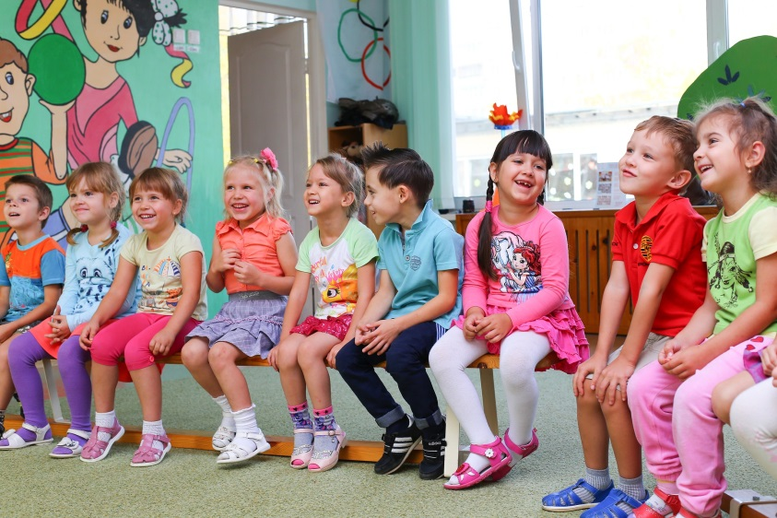
Elternabend Vorschuleltern 2023

Slide 2
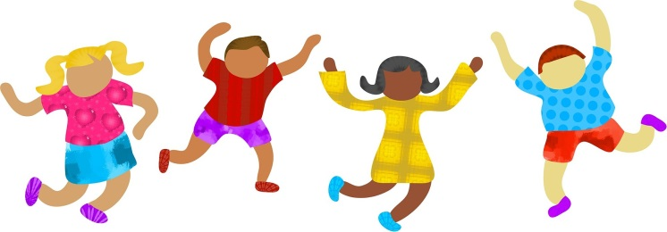
Elternabend Vorschuleltern
Intention des Informationsabends
Gemeinsam auf die Schule freuen
Sicherheit gewinnen
Ängste abbauen
Problem frühzeitig erkennen und angehen

Slide 3
Elternabend Vorschuleltern
Was wünschen Sie sich für Ihr Kind?
Was ist das Wichtigste für Ihr Kind?
Welche Erwartungen haben Sie oder hat Ihre Umgebung an Ihr Kind?
Stimmen die Erwartungen und Ihre Wünsche überein?
Wenn nicht, was ist wichtiger?

Slide 4
Elternabend Vorschuleltern
Begriff der Schulreife
Früher: - Reifeprinzip
- Körper (Hör-, Sehtest, Gesundheitsamt)
Heute: - Vorschule im Kindergarten
- Kindergarten fördert die Fähigkeiten, die
in der Schule gebraucht werden
- Entwicklungsunterschiede werden ausgeglichen
- evtl. individuelle Förderung

Slide 5
Elternabend Vorschuleltern
Selbstwertgefühl
Sicherheit geben
Ehrliches Loben und positives Verstärken
Möglichkeiten schaffen, stolz auf eigene Leistungen zu sein
Grenzen von Erfolg und Misserfolge ausloten lassen

Slide 6
Elternabend Vorschuleltern
Selbstständigkeit
Anziehen, Toilette gehen
Strukturierter Tagesablauf, Morgensituation
Eigene Sachen erkennen
Gemeinsam Schultasche einräumen (1. Schultag)
Konflikte annehmen, um Selbstständigkeit zu fördern
Klare Grenzen setzen, Orientierung geben

Slide 7
Elternabend Vorschuleltern
Sozialverhalten
Gute soziale Kontakte sind wichtig
Verabredungen treffen und einhalten
Vereine
→ Dies fördert die Zusammenarbeit mit anderen, sich einzuordnen und die Regeln des Zusammenlebens einzuhalten.

Slide 8
Elternabend Vorschuleltern
Sozialverhalten
Kann mein Kind auf andere zugehen und mitspielen?
Nimmt es Rücksicht auf Schwächere?
Kann es in der Familie einem kleineren Bereich regelmäßig Verantwortung übernehmen?
Wie reagiert es auf Belastungen innerhalb der Familie?
Kann es sich bei anderen entschuldigen?
Kann es sich für andere mitfreuen?

Slide 9
Elternabend Vorschuleltern
Motorische Fähigkeiten
Stifthaltung
Schneiden, Kleben, Malen, Kneten
Grobmotorik wichtig
Helfen in der Küche, Werkstatt
Aus der Flasche gießen lassen
Ausmalen
Treppensteigen
Stehen auf einem Bein
Hüpfen mit geschlossenen Beinen
Linkshänder
Perlen auffädeln
Schere richtig gebrauchen

Slide 10
Elternabend Vorschuleltern
Sprachfähigkeiten /Sprechvermögen
Die Sprachentwicklung ist bis 6. Lebensjahr weitgehend abgeschlossen.
Wer gut mit Sprache umgehen kann, lernt leichter Schreiben und Lesen.
Vorlesen ist sehr wichtig. Es schafft Nähe, fördert die Konzentration und dient zur Wortschatzerweiterung.
Lesen fördert abstraktes Denken und regt zur Fantasie an.

Slide 11
Elternabend Vorschuleltern
Sprachfähigkeiten /Sprechvermögen
Beherrschung aller Buchstaben?
Deutliches Sprechen?
Sich mitteilen können
Gefühle äußern
Anweisungen verstehen
Zuhören
Eigenes Sprachvorbild

Slide 12
Elternabend Vorschuleltern
Wahrnehmungsfähigkeit
Genau schauen, hören, fühlen – wichtig für lesen und schreiben lernen
Suchbilder, genaues Betrachten – wichtig zur Buchstabenunterscheidung bd gpq
Würfelspiele, Mengen
Reimspiele, Zungenbrecher
Aufträge nur einmal deutlich erklären
Viele Spiele fördern die Basisfähigkeiten in der Vorschule und im Kindergarten

Slide 13
Elternabend Vorschuleltern
Anstrengsungbereitschaft
Ausdauer, Durchhaltevermögen und Konzentration
Phase der Bewegung und Phasen des Stillsitzens
Selbstbestimmtes zielgerichtetes Tun
Kinder müssen auch einmal Entscheidungen aushalten können
Spiele zu Ende spielen
Ehrliche Rückmeldungen
Glaubwürdiges Lob
Bei Misserfolgen Lösungen anbieten (Anforderungen auf erfolgversprechendes Niveau anpassen)

Slide 14
Elternabend Vorschuleltern
Anstrengsungbereitschaft
Erfolgssituationen schaffen
→ positive Emotionen
→ neue Erfahrungen werden verknüpft
→ Lernprozesse werden gestartet
→ Neugier und Selbstwertgefühl werden gesteigert
Angst hemmt diese Entwicklungen
Anregendes Umfeld und positive Stimulation wichtig
Frustrationstoleranz anheben
Ermutigung zum Fragen

Slide 15
Elternabend Vorschuleltern
Zuversicht
Annehmen
Geborgenheit
Keine Angst vor der Schule
Kinder spüren Leistungserwartung
Frühzeitiger Kontakt mit dem Fachpersonal
Keine Panik

Slide 16
Elternabend Vorschuleltern

Slide 17
Elternabend Vorschuleltern
Die Natur will, dass Kinder Kinder sind, bevor sie erwachsen werden. (Jean-Jacques Rousseau)

Slide 18
Elternabend Vorschuleltern
Wir alle wollen glückliche
Kinder!

